Slide 1
第4回 MRI fan.net web講演会アンケート結果

Slide 2
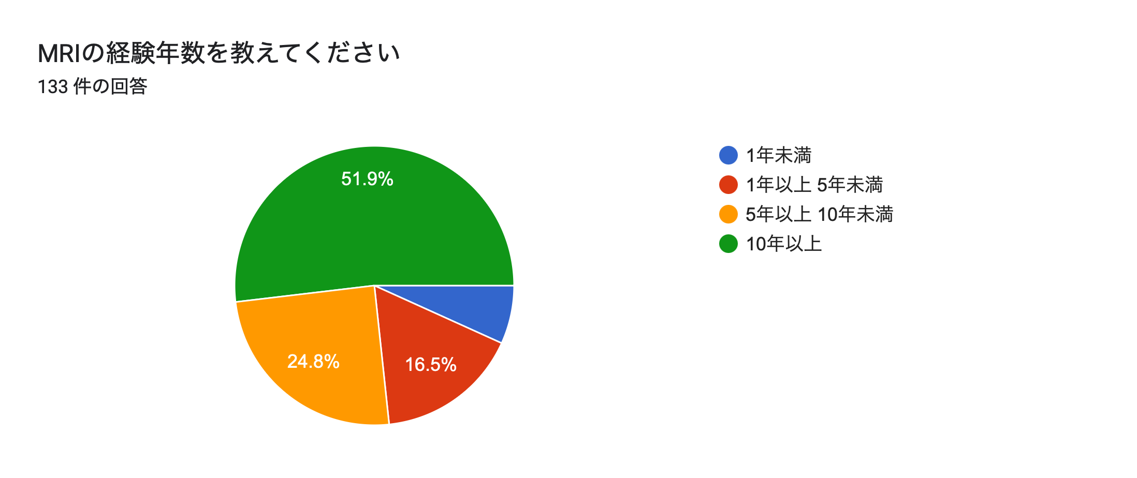

Slide 4
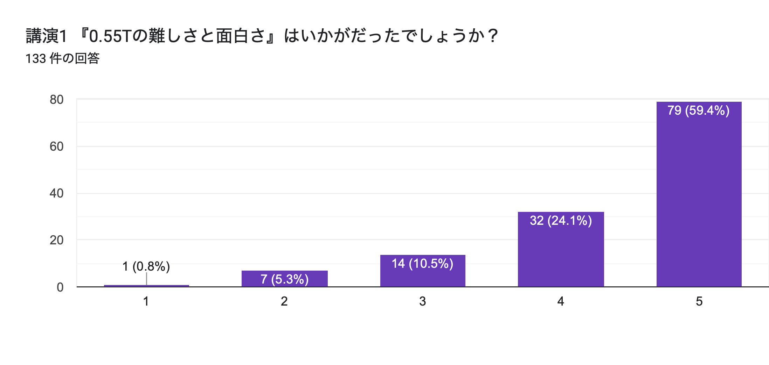

Slide 5
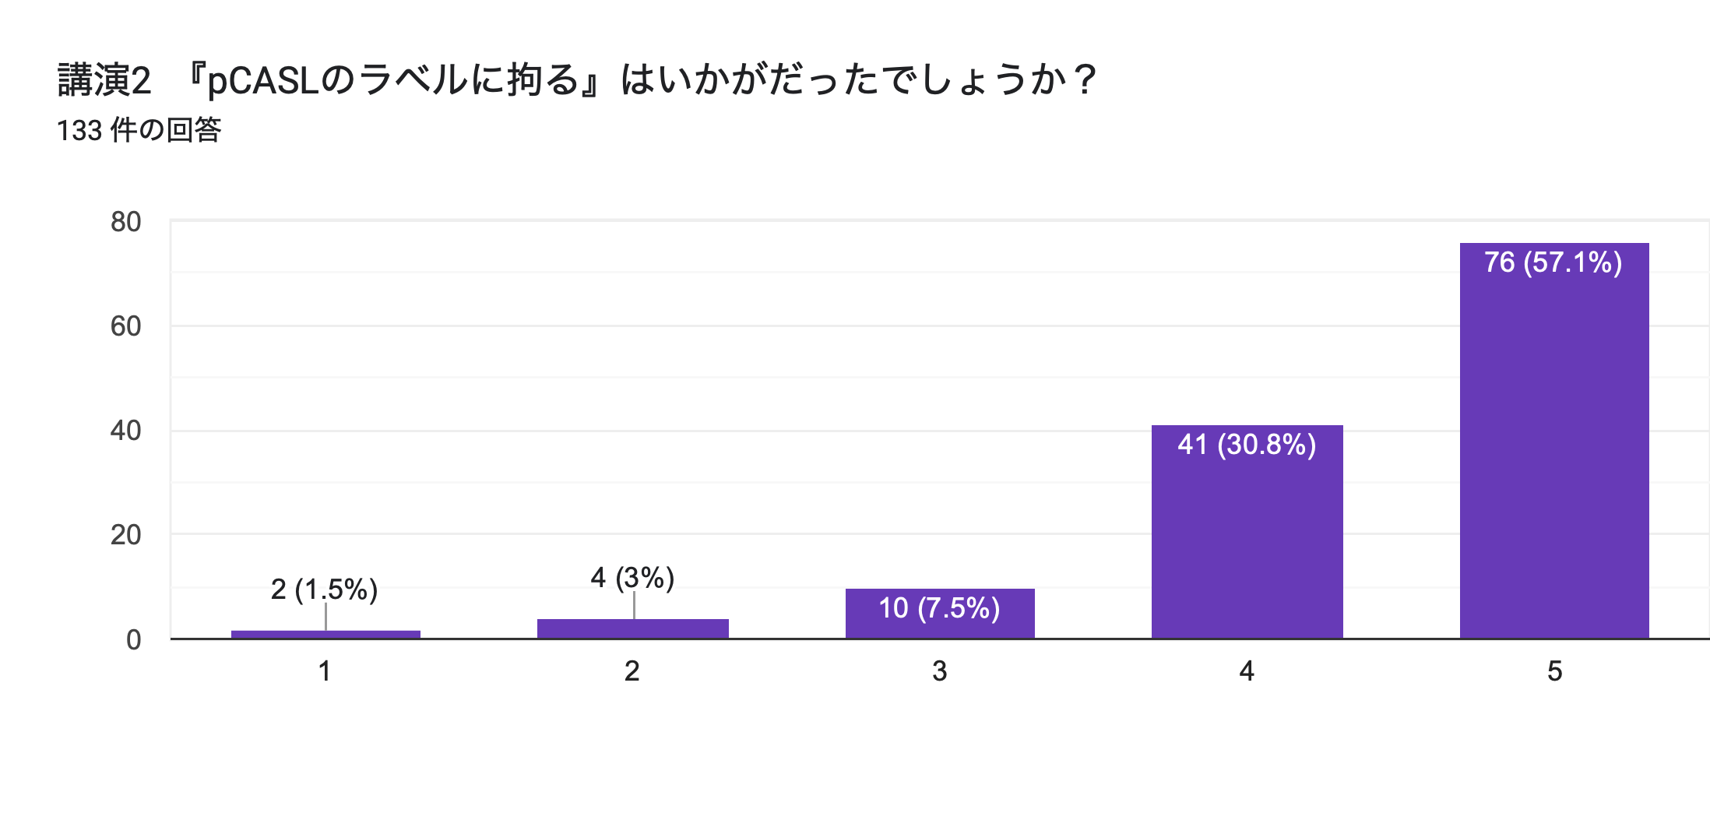

Slide 6
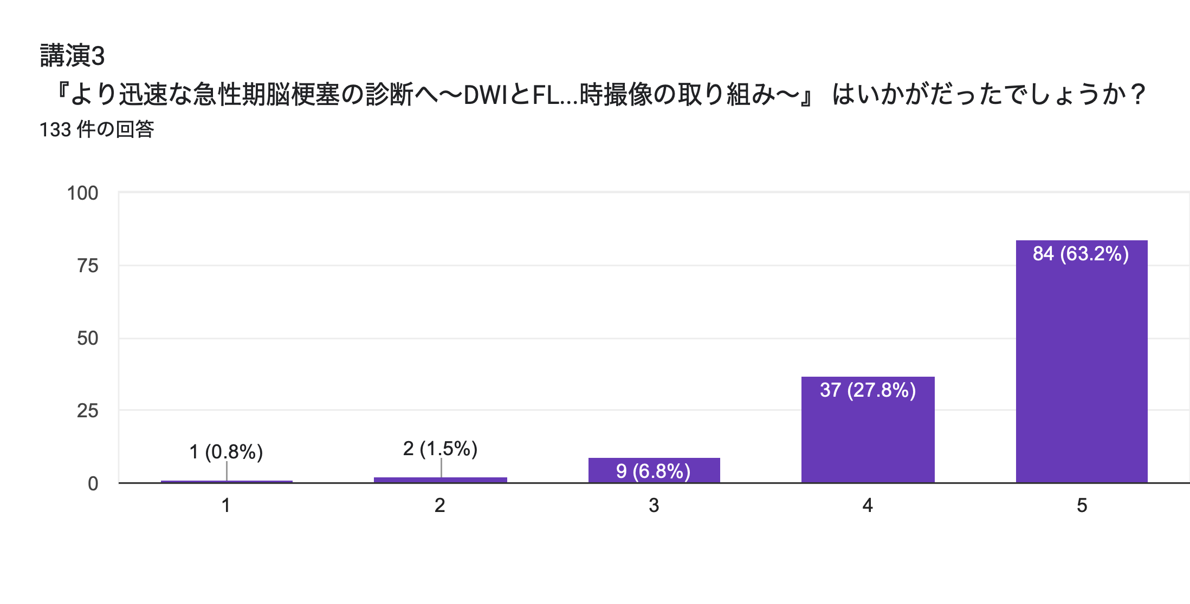

Slide 7
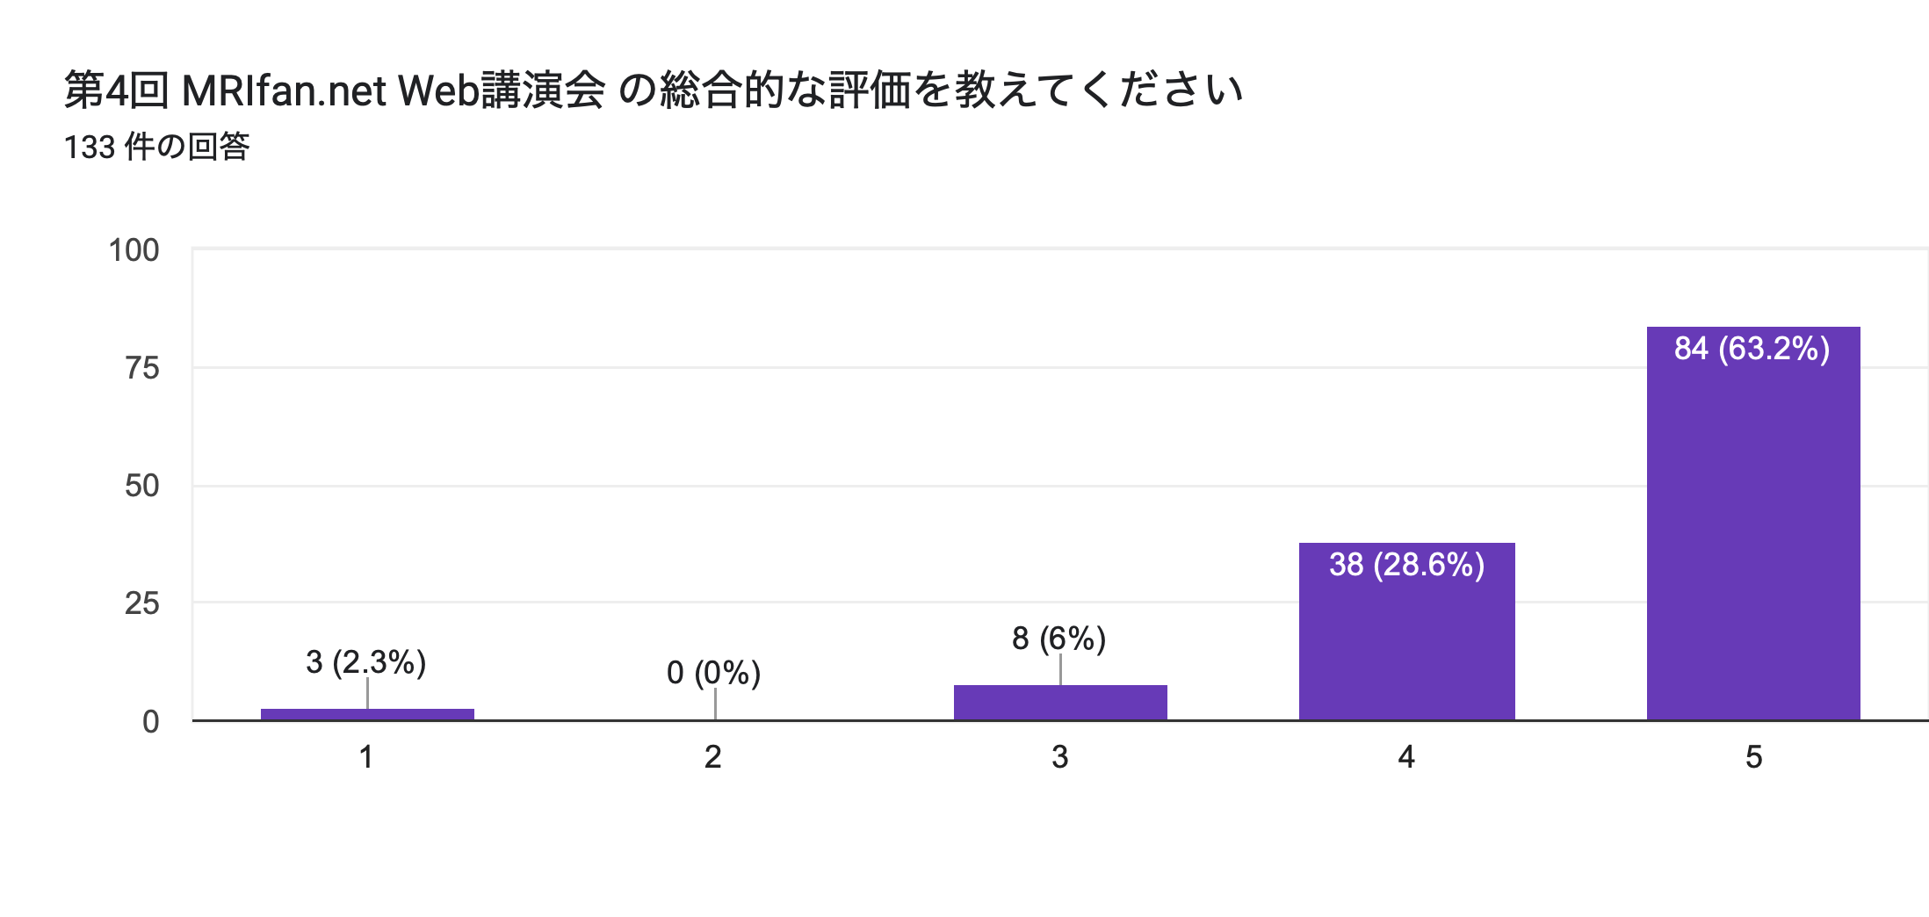

Slide 8
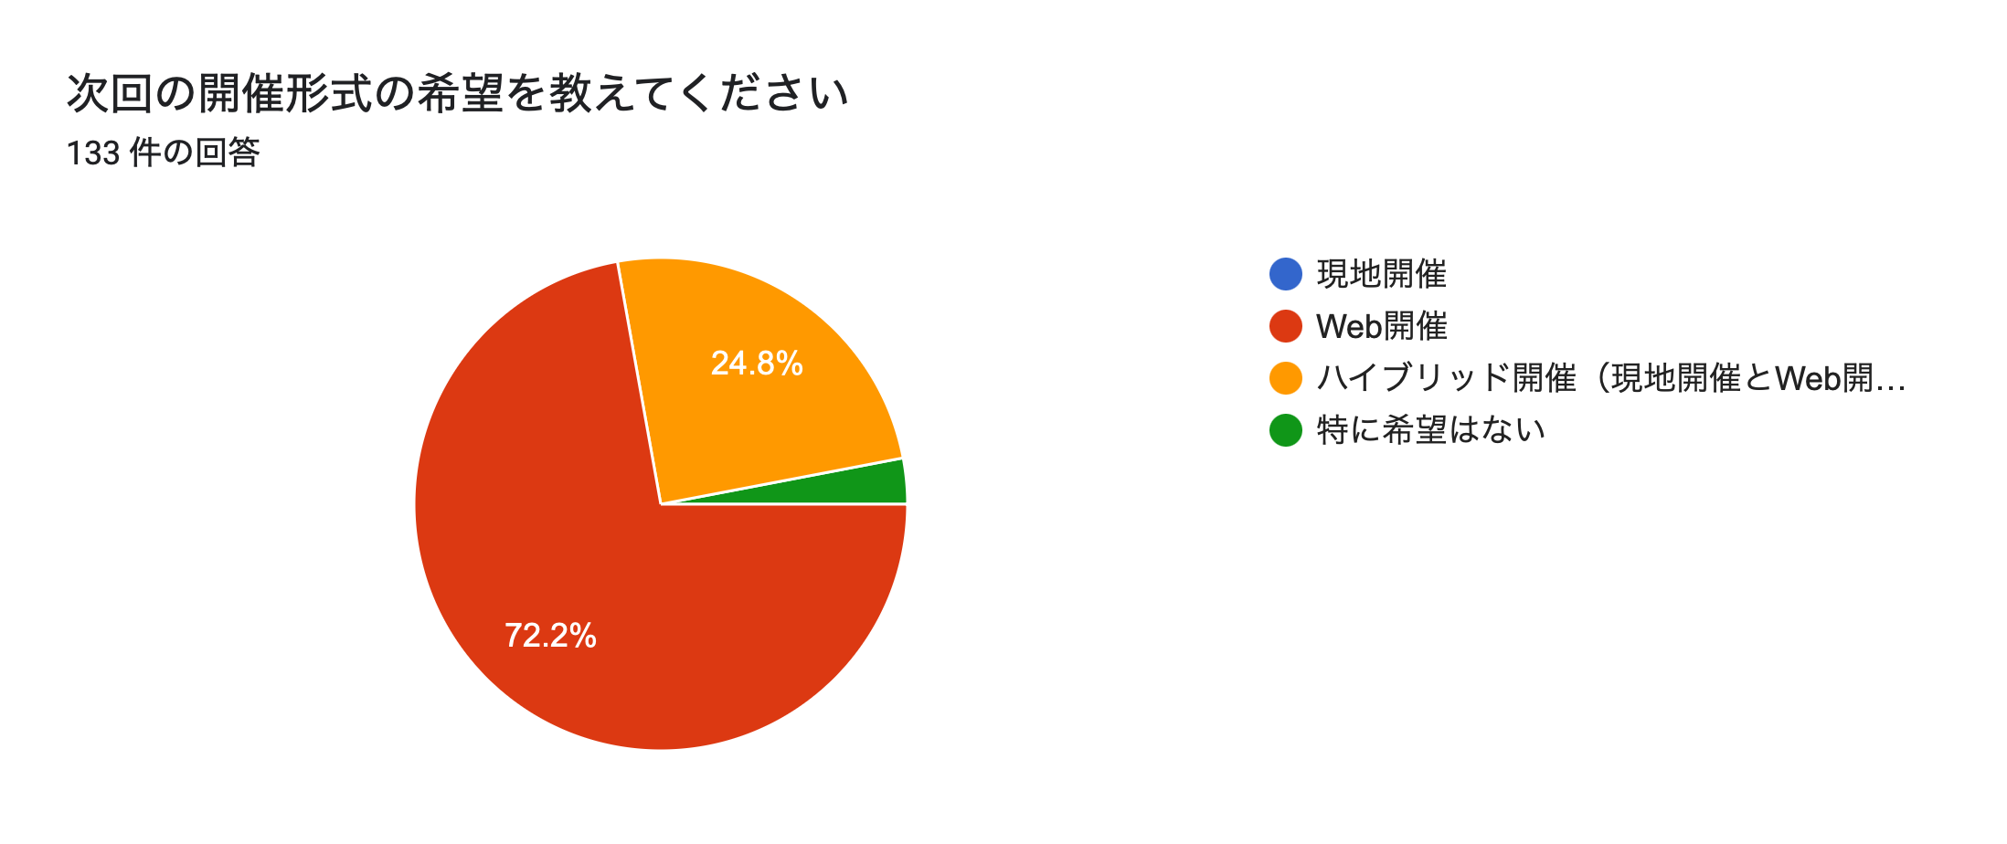

Slide 9
今回（ 第4回 MRI fan.net Web講演会 ）の内容へのご意見やご感想があればお聞かせください
1講演15-20分の短い講演で内容が盛り沢山でとても良かったです。
大変勉強になるお話ありがとうございました。0.55Tを実際使用している施設の画像は今後の更新に向けて大変参考になりました。
記事だけでは伝わらないことも、非常にわかりやすくご講演いただき、たくさんの学びがありました。ありがとうございました。
非常に勉強になりました。ありがとうございました。
GEとPがあるのでASLの話はとても参考になりました
興味深くきかせていただきました。ありがとうございました。
普段経験しない0.55Tの内容から、臨床に直結した内容まで盛り沢山だと感じました。
興味深い内容で、講演された方のお話も理解しやすかったです。

Slide 10
非常におもしろい内容でした
不慣れなためアクセスに手間取り、また講演会が少し早く終わったので、磁気共鳴専門技術者の認定ポイントが付与されるのか不安です。
こちらで講演中に視聴時間を確認する方法はないのでしょうか。
文章だけではわからなかった部分も理解することができたりするので、とても良かったです。
大変勉強になりました．普段経験しない0.55Tの内容や、臨床に直結する頭部の内容まで盛り沢山と感じました。
演者の皆さま方、とても分かりやすく説明をして頂きありがとうございました。とても勉強になりました。ありがとうございました。
次回も楽しみにしております。
この内容で500円は高いなと感じました。
ありがとうございました
わかりやすかったです
非常に勉強になりました。 使用してるメーカーは違いますが、当院でも撮像出来るのか調べてみたいと思います。

Slide 11
今後 MRIfan.net Web講演会に取り上げてほしい内容についてお聞かせください。
（過去のMRIfan.net記事でより詳しく聞きたい内容など）
体幹部の非造影MRA(異なるメーカーで)
整形領域での創意工夫(ポジショニングや体位など)
ブラックブラッド
血管壁評価
各部位のMRA
rDWI
改めて色々な原理 (MRA、DWI、高速撮像など)について基本的なお話
GRASEについて
脈波同期と心電同期の違いや使い分けについて

Slide 12
頭部MRAにおいて、速い流速で乱流・層流などの影響で、血管狭窄に見えてしまう画像についての検討
上腹部撮像の呼吸同期の設定のコツ
頸部血管、頭蓋血管のBBimagingについて
1番直近のvibe dixonで撮影する頚部MRAのお話
上下四肢を、工夫できれいに撮像出来る紹介
MRIfanに紹介していある今までの創意工夫の内容をもっと詳細に発表してほしい。
創意工夫された撮像が他メーカーでは使用可能なのか？また、そのときの違いや注意は何があるのか等の検証

